Slide 1
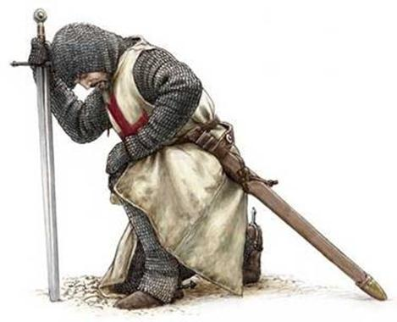
Духовно-лицарські ордени середньовічної Європи
Феномени культури

Slide 2
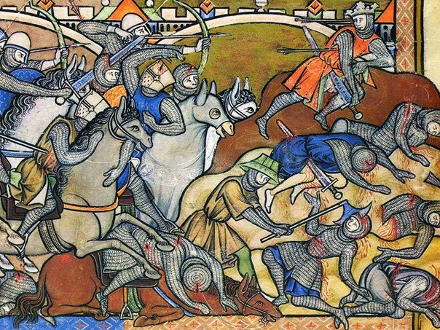
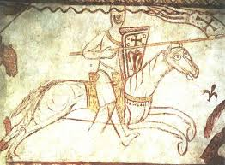
Лицарство
Лицарство - особливий привілейований соціальний прошарок середньовічного суспільства. Традиційно це поняття пов'язують з історією країн Західної і Центральної Європи, де в період розквіту середньовіччя до лицарства, по суті, ставилися всі світські феодали-воїни. Але частіше цей термін вживають стосовно середніх і дрібних феодалів на противагу знаті.

Slide 3
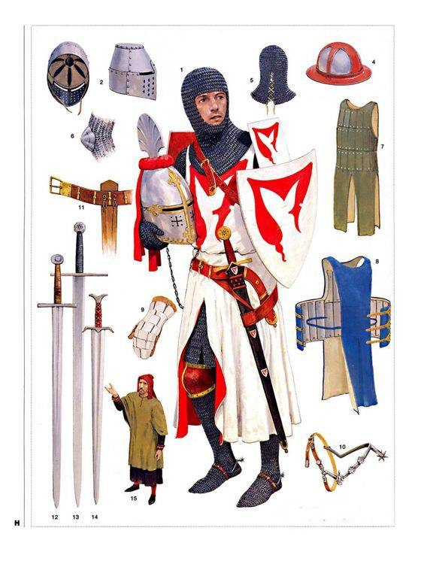
У військові обов'язки лицарів входило захищати честь і гідність сюзерена, а головне землю від посягань як з боку сусідніх феодальних володарів в міжусобних війнах, так і військ інших держав у разі зовнішнього нападу.

Slide 4
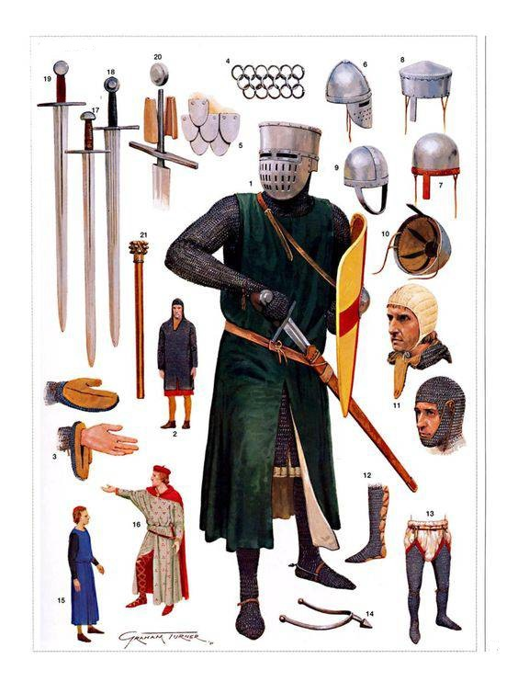
Участь в лицарському війську вимагала певного рівня забезпеченості, і земельне пожалування було не тільки винагородою за службу, а й необхідною матеріальною умовою її здійснення, оскільки і бойового коня, і дороге важке озброєння (спис, меч, булаву, зброю, броню для коня) лицар набував на власні кошти, не кажучи про утримання відповідного почту.

Slide 5
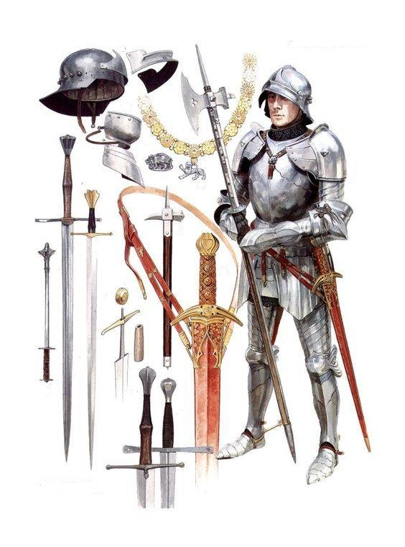
Традиція вимагала від лицаря бути освіченим в питаннях релігії, знати правила придворного етикету, володіти "сімома лицарськими чеснотами": верховою їздою, фехтуванням, майстерним поводженням зі списом, плаванням, полюванням, грою в шахи, складанням і співом віршів на честь дами серця.

Slide 6
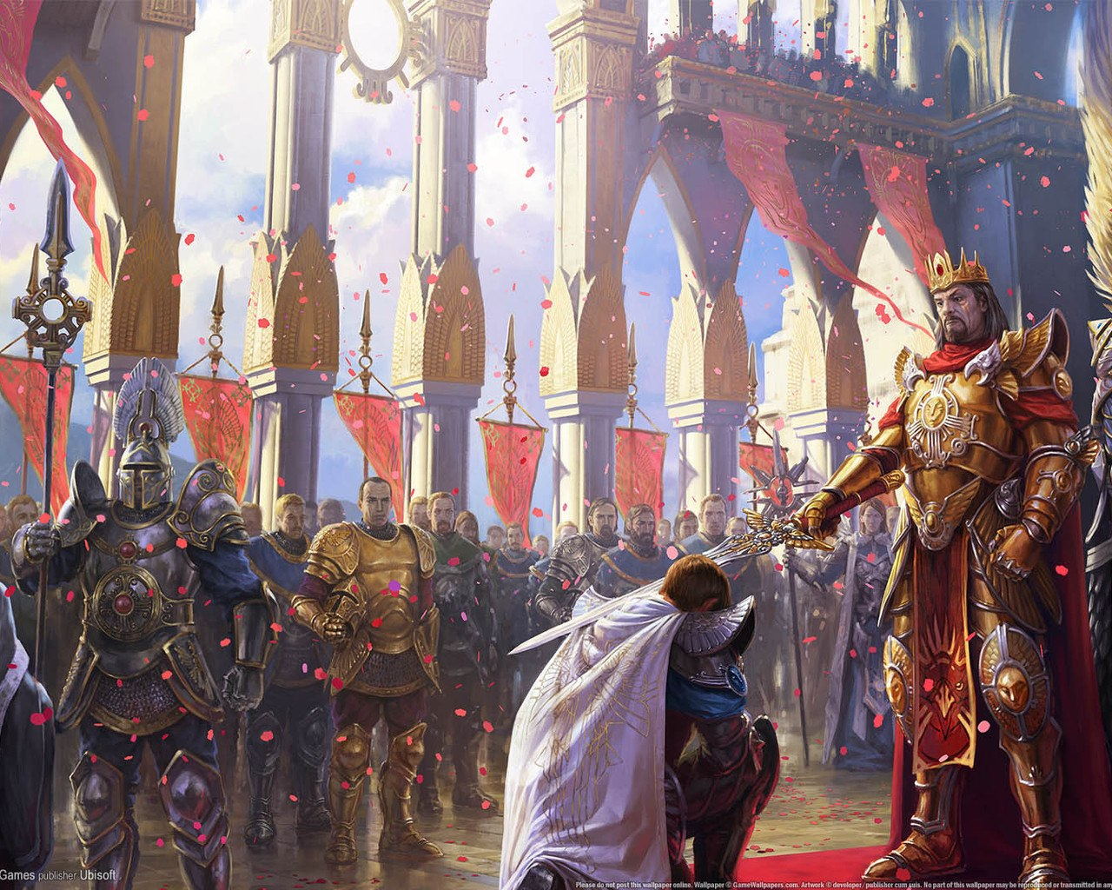
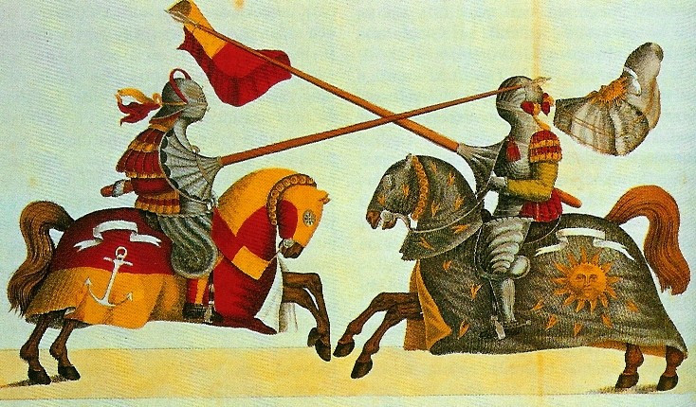
Посвята в лицарі символізувала входження в привілейований стан, прилучення до його прав і обов'язків і супроводжувалося особливою церемонією. Згідно з європейськими звичаями, лицар, що посвячує у звання, ударяв новачка мечем плашма по плечу, вимовляв формулу посвячення, одягав шолом і золоті шпори, вручав меч - символ лицарського достоїнства - і щит із зображенням герба і девізу. Посвячений, в свою чергу, давав клятву вірності і зобов'язання дотримуватися кодексу честі. Ритуал часто закінчувався лицарським турніром (поєдинком) - демонстрацією військової виучки і хоробрості.

Slide 7
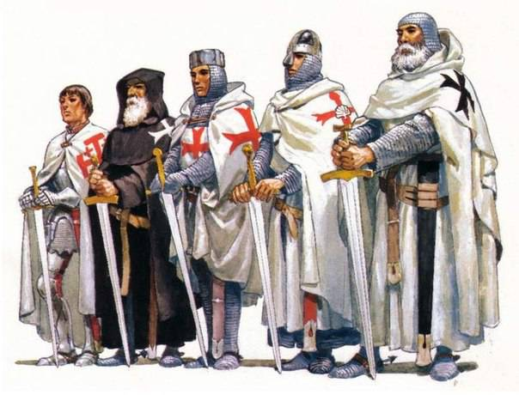
Лицарські ордени
Хрестові походи сприяли становленню ідей, звичаїв, моралі лицарства, взаємодії західних і східних традицій. В ході їх в Палестині для захисту та розширення володінь хрестоносців виникли особливі організації західноєвропейських феодалів - духовно-лицарські ордени. До них відносяться орден йоаннітів (1113 р.), орден Тамплієрів (1118 р.), Тевтонський орден (1128 р.).

Slide 8
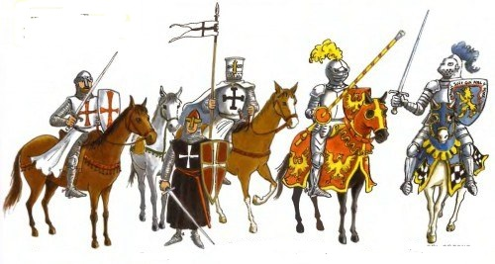
Члени ордену давали чернечі обітниці (бідність, відмова від майна, цнотливість, покора), носили схожі з чернечими шати, а під ними - військові обладунки. Кожен орден мав свій відмінний одяг (наприклад, у тамплієрів - білий плащ з червоним хрестом). Організаційно вони будувалися на основі суворої ієрархії, очолюваної виборним магістром, що затверджується Папою Римським. При магістрі діяв капітул (рада), з законодавчими функціями.

Slide 9
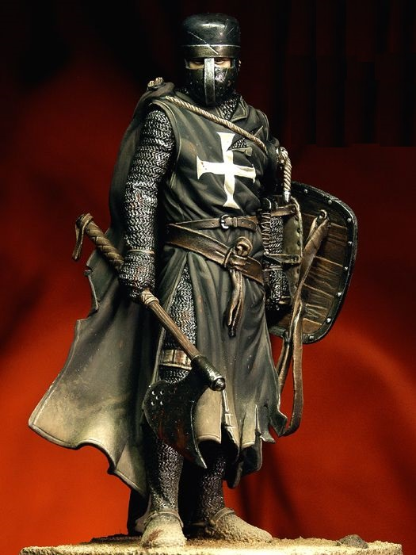
Госпітальєри
Суверенний військовий орден Госпітальєрів Святого Йоанна Єрусалимського, лицарів Родосу і Мальти. Найпоширеніші назви: Мальтійський орден, Орден госпітальєрів, Орден йоаннітів, Орден Св. Йоанна Єрусалимського.
Мальтійський Орден (Орден Госпітальєрів) виник 1099 року із спільноти братів госпіталю Св. Йоанна в Єрусалимі, які опікувалися паломниками, бідними і хворими.

Slide 10
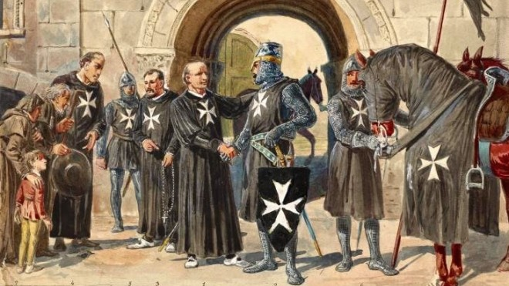
Гасло Ордену «Tuitio fidei et obsequium pauperum», тобто «Захист віри та служіння бідним».
Засновником його вважається багатий купець-мавр, з Амальфі, який, разом з кількома іншими, домігся у єгипетського халіфа дозволу побудувати в Єрусалимі для паломників притулок і при ньому капелу на честь святої Марії.
Для здійснення служб сюди були надіслані бенедиктинские монахи, які отримали назву йоаннітів або госпітальної братії святого Йоанна.

Slide 11
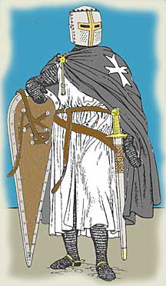
Після взяття Єрусалима Готфрідом Бульонским госпітальна братія була відділена від церкви святої Марії. Папа Пасхалій II у 1113 році затвердив статут нової установи. Багаті дари, як грошима, так і землею, незабаром посипалися на госпіталь иоаннитов, в різних країнах Європи у нього виявилися поземельні володіння і ряд другорядних установ.
За своїми бойовими якостями і військової доблесті іоанітов по праву вважалися кращими воїнами Європи. Після вигнання хрестоносців з Палестини госпітальєри переправилися на Кіпр, де побудували флот і в 1309 році захопили о.Родос. У 1522 р після шестимісячної облоги Родосу турками флот лицарів перебазувався на о.Мальта, де орден правил до 1798 року. У нинішній час орден займається благодійною та милосердною діяльністю.

Slide 12
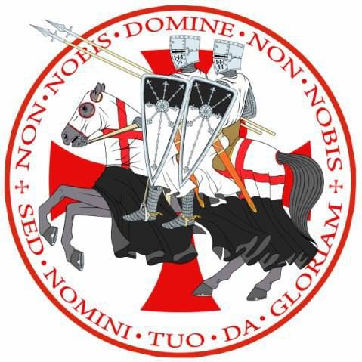
Тамплієри
Бідні Соратники Христа і Храму Соломона (латинь: Pauperes commilitones Christi Templique Solomonici), зазвичай відомі як Лицарі Тамплієри або Орден Храму (французька мова: Ordre du Temple або Templiers), були одним з найвідоміших Західних християнських військових орденів. Організація існувала протягом приблизно двох століть в Середньовіччі. Орден був заснований після Першого Хрестового походу 1096 року, аби гарантувати безпеку багатьох європейців, які здійснювали паломництво в Єрусалим після його завоювання.

Slide 13
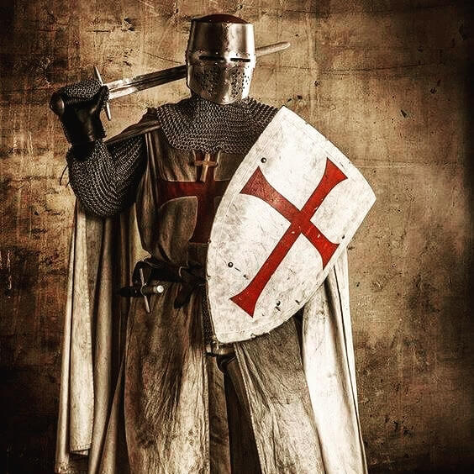
Після того, як був захоплений Єрусалим після Першого Хрестового походу в 1099 році, багато європейських паломників подорожували, щоб відвідати те, що вони називали Святими Місцями. Однак, хоча місто Єрусалим знаходився під відносно безпечним контролем, інша частина була зовсім небезпечна для паломників. Бандити у великій кількості зазвичай вбивали паломників, під час їх переходу від берегової лінії в Яффі в Святу Землю.

Slide 14
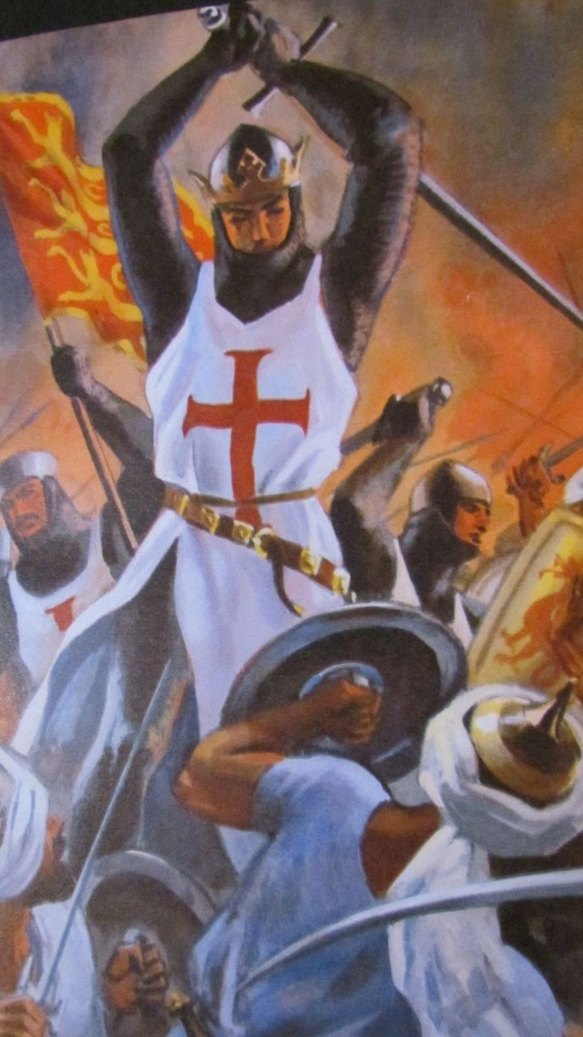
Приблизно в 1119 році, два ветерана Першого Хрестового походу, французький лицар Гуго де Пейн і його родич Годфруа де Сент-Омер, запропонували створення чернечого ордену для захисту паломників. Король Болдуін II Єрусалимський погодився на їх запит, і дав їм місце для штабу на Храмовій горі, в захопленій Мечеті Ала Акса. У храмі Гори була містична легенда, бо це було те саме місце, де, як вважали, були руїни знаменитого Храму Соломона. Хрестоносці, тому іменували Мечеть Аль Акса як Храм Соломона, і саме від цього місця розташування Орден взяв своє ім'я Бідних Лицарів Христа та Храму Соломона, або "храмових" лицарів.

Slide 15
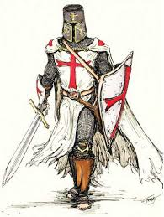
Список перших лицарів Храму (тамплієрів)
Гуго де Пейн
Годфруа де Сент-Омер
Андре де Монбар
Пейн де Монплезір
Аршамбо де Сент-Ейнан
Жоффрей Бізо
Рорал
Годфруа
Гундомер

Slide 16
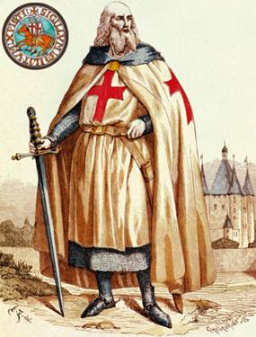
Офіційно підтверджений Римо-Католицькою Церквою в 1129 році, Орден став привілейованим орденом по всій Європі і ріс швидко в членстві і влади. Храмові лицарі в своїх відмінних білих мантіях з Червоним Хрестом були серед кращих бійців в Хрестових походах. Небойові члени Ордена управляли великою економічною інфраструктурою по всьому Християнському світу, винаходячи або пристосовуючи багато фінансових методів, які були ранньою формою банківської справи, а також орден побудував багато укріплень і замків по всій Європі і Святої Землі.

Slide 17
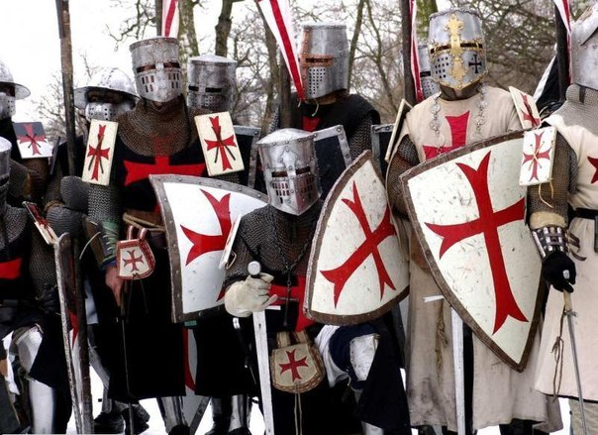
Король Філіп IV Французький, будучи в боргах перед Орденом, почав тиснути на Папу Римського Климента V, щоб вжити заходів і позбутися ордена. У 1307 році, король Філіп заарештував багатьох членів Ордена у Франції, їм були представлені неправдиві звинувачення, і багато з них згоріли на вогнищах. У 1312 році, Папа Римський Клемент V, під триваючим тиском від Короля Філіпа, розформував Орден.

Slide 18
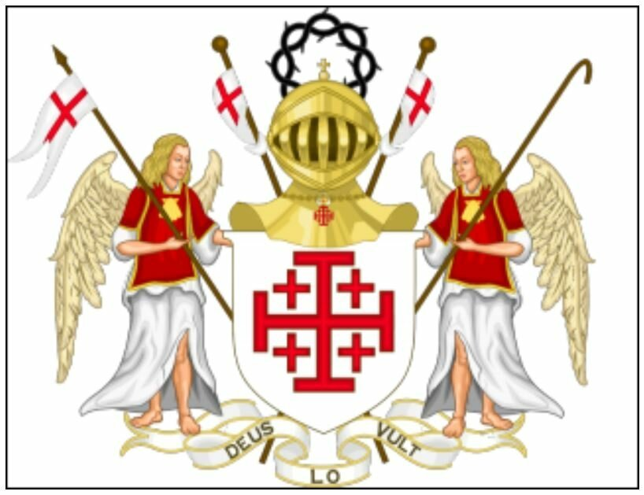
Орден Гробу Господнього
Лицарський Орден Святого Гробу в Єрусалимі - католицький лицарський орден, які простежує своє коріння до Годфрі Бульйонського, основного лідера Першого Хрестового походу. Орден почав зароджуватися й розвиватися як змішаний орден священиків і братства паломників, кількість яких поступово зростала до головної християнської святині на Близькому Сході, Святого Гробу Господнього або могили Ісуса Христа.
У 1099 році, Годфрі Бульонский прийняв титул "Захисника Святого Гробу Господнього". Остаточне падіння латинського Королівства Єрусалиму після завоювання його мусульманами в 1291 року не припиняло ні паломництва до Гробу Господнього, ні звичаю отримання лицарства, а коли збереження Святої Землі було доручено Ордену Францисканців, вони продовжили цей побожний звичай і дали ордену першого Великого Магістра після смерті останнього Короля Єрусалиму (раніше саме королі очолювали Орден).

Slide 19
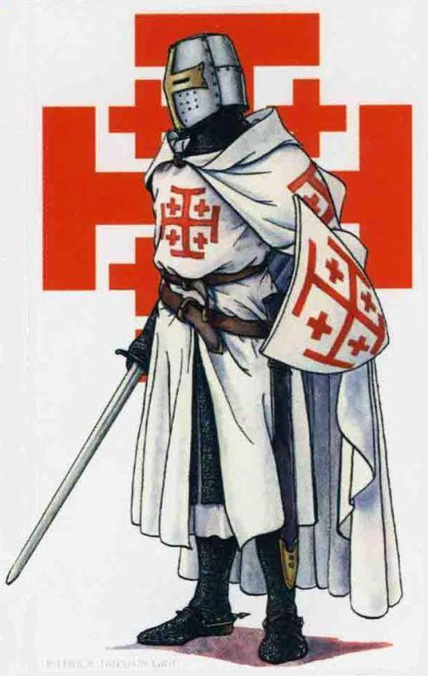
Довгий час Великими магістрами ордена були Папи римські. Тільки в 1949 році титул був переданий членам Курії Ватикану.
Орден існує і сьогодні. Його членами по всьому світу є представники королівських родин, впливові бізнесмени, політична і наукова еліта. Згідно зі звітом 2010 чисельність ордена перевищила 28000 членів. Штаб-квартира його знаходиться в Римі. На благодійні проекти ордена в період з 2000 по 2007 роки було витрачено понад 50 мільйонів доларів.

Slide 20
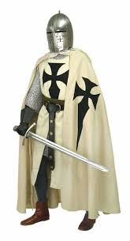
Тевтонський орден
Орден виник наприкінці ХІІ ст. в Палестині під час хрестових походів, в 1198 р. затверджений папою Інокентієм III. Він виник спочатку як госпітальне братство для догляду за пораненими під час облоги фортеці Аккон.
Тевтонський орден склався з двох орденів: мечоносців й Ордену лицарів чорного хреста діви Марії. Об'єднання відбулося у 1237 році за наполяганням папи римського Григорія ІХ.

Slide 21
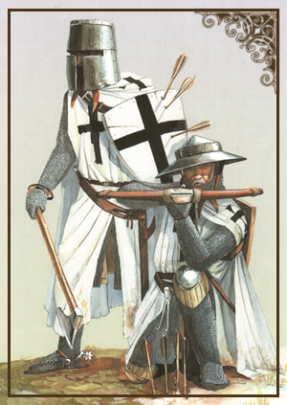
Відповідно до статуту Орден складали члени трьох категорій лицарі, які мали право займати вищі адміністративні посади, священики та службові брати. У число лицарів приймалися тільки особи дворянського походження. Серед священиків були як вихідці з дворян, так і з простонароддя. Лицарі та священики давали обітницю довічного служіння Ордену. Службові брати набиралися з недворянських станів і займали нижчі адміністративні та господарські посади.

Slide 22
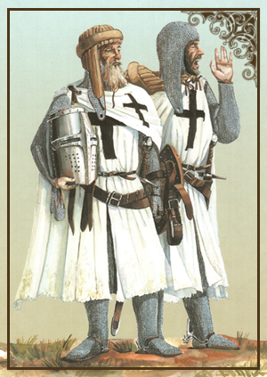
Після падіння Єрусалимського королівства Тевтонський орден повертається в Європу. У 1211 - 1225 роках орден діяв на території Угорщини, звідки був вигнаний. У 1226 ордену вкрай пощастило - в тяжку годину орден отримує запрошення мазовецького князя Конрада для християнізації і умиротворення прусів осісти в Хелмінській землі (Польща) на 20 років.
Члени ордена підтримували сувору дисципліну, особливо під час війни. Страх покарання був основою дисципліни. Орден вів аскетичний спосіб життя, хоча в плані харчування аскетизм був помірним - на війні необхідні сильні чоловіки.

Slide 23
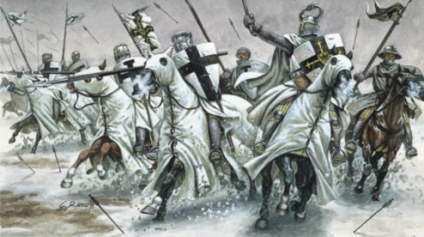
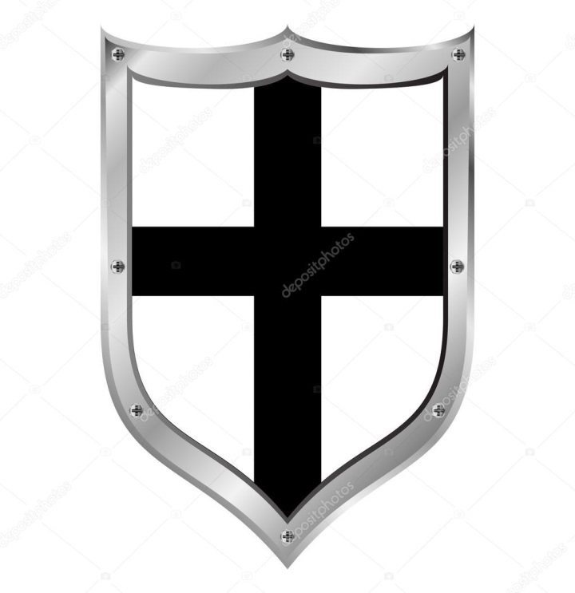
XIV ст. було часом найбільшого процвітання ордену; завоювання були зміцнені, торгівля й промисловість росли, міста багатіли. В 1309 році гохмейстер Зигфрід Фейхтванген переніс свою резиденцію з Венеції у Марієнбург. Із цього часу Тевтонський орден відмовився від свого релігійного покликання й став державною установою.
В 1410 році польсько-литовсько-російські війська в битві під Грюнвальді завдали нищівної поразки тевтонському ордену.
На початку XVI ст. Тевтонський орден припинив своє існування як самостійна держава, протримавшись біля п'яти сторіч. Після секуляризації Тевтонський багато лицарів, що залишилися вірними католицизму, виїхали в Німеччину, склали новий устав ордену й осіли в м. Меріннгеймі, який і залишався їхньою головною квартирою до остаточного знищення ордену.

Slide 24
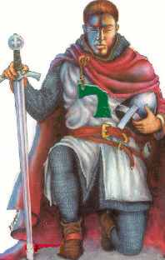
Орден Святого Лазаря
Орден святого Лазаря - найбільш закритий військово-чернечий орден епохи хрестових походів. Орден був заснований хрестоносцями в 1098 році в Палестині, на базі госпіталю Святого Лазаря, в якому лікували хворих на проказу. Проказа (або лепра) - невиліковна інфекційна шкірна хвороба, і передається повітряно-крапельним та контактним шляхом; недуга спотворює тіло і глибоко вражає тканини - в тому числі і нервові закінчення, роблячи хворого нечутливим до болю. Була дуже поширена в середні віки. Хворих намагалися ізолювати від суспільства, і ті знаходили притулок в лепрозоріях - один з яких, знаходився поблизу стін міста Єрусалиму, і став згодом основою ордена.

Slide 25
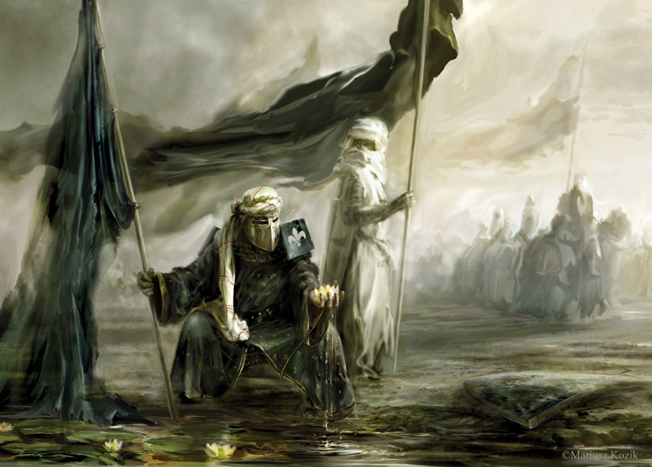
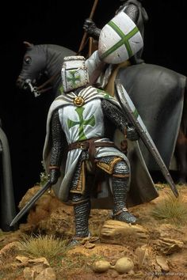
Орден спочатку брав в свої ряди тільки хворих на лепру, і навіть Великий магістр ордена був прокажений; пізніше це правило було скасовано. Символом лазаритів став зелений хрест. До слова сказати, і назва "лазарет" пішла якраз таки від назви ордена.
Спочатку громада несла виключно благодійні функції, займаючись лікуванням та доглядом за хворими. Однак, присутність в організації прокажених лицарів, які вже принесли обітницю, сильно посприяла перетворенню братства Святого Лазаря у військово-чернечий орден.

Slide 26
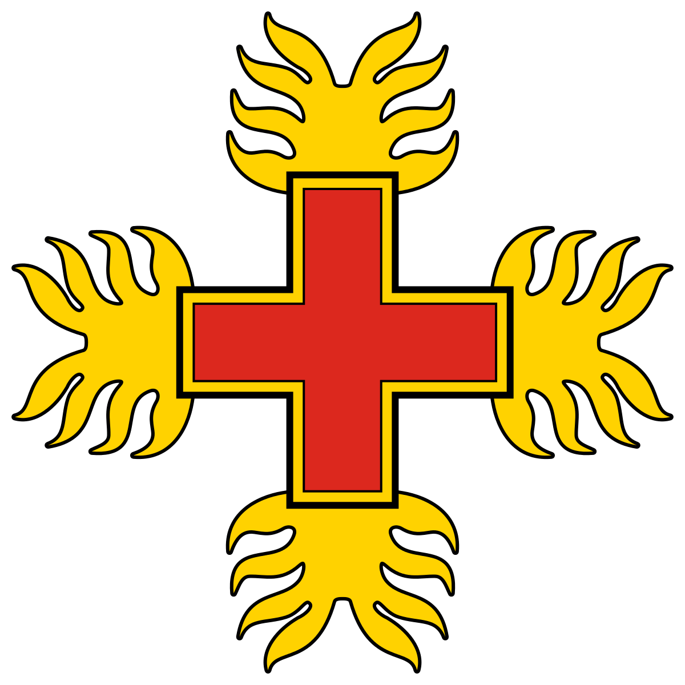
Орден дракона
Орден Дракона - лицарський орден, заснований імператором Священної Римської імперії Сигізмундом I Люксембургом в 1408 році для охорони Хреста Господнього та боротьби з язичниками, в основному проти турків. Главою ордена вважався Мілос Обилич. Крім нього до складу ордена входило ще 12 лицарів, їх відрізняло зображення дракона на шоломах.

Slide 27
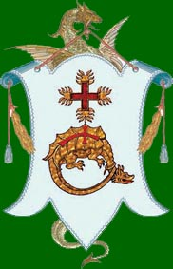
Не дивлячись на те, що Орден Дракона мав визнання Ватикану, він ніс на собі відбиток релігійної різноманітності Східної Європи. Крім католиків в нього брали і православних, і протестантів, і євреїв. Це була не просто релігійна толерантність, а радше релігійна байдужість, де основним мотиватором був захист всього регіону спільними зусиллями, а не насадження якоїсь політичної або релігійної ідеї.

Slide 28

Серед найбільш відомих членів ордена були князь Вітовт і король Ягайло, Влад III Цепеш «Дракула» і його батько - Влад II Дракул. (При цьому саме прізвисько «Дракул» походить саме від назви даного ордена і означає «дракон»). Пізніше, членом ордена був і знаменитий Стефан Баторій. Символом ордена був дракон, що згорнувся кільцем, який пішов від одного з найдавніших символів - Уробороса.

Slide 29
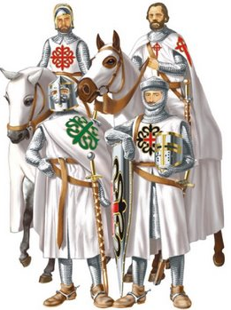
Національні лицарські ордени
Існували також національні ордени, як, наприклад, ордени в Іспанії (Алькантара, Калатрава, Сантьяго) і Португалії (Авіський орден), що утворилися в середині XII ст. в ході Реконкісти.
Подібні ордени існували також і в Англії, Шотландії, Франції.

Slide 30
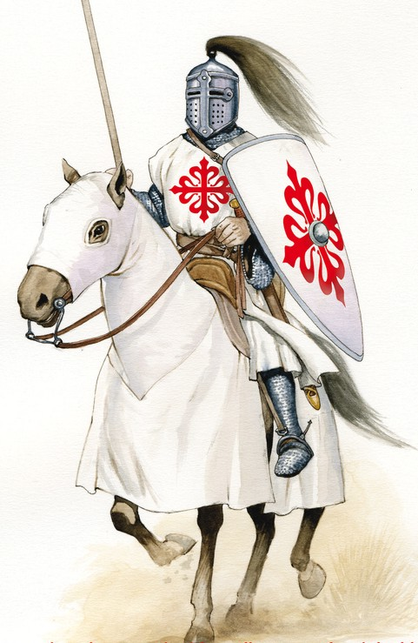
Орден Калатрава (Іспанія)
Заснований у 1158 р і затверджений Папою Олександром III в 1164 р Отримав свою назву від відвойованої їм у арабів стратегічної фортеці Калатрава в Андалузії, для оборони якої від насідали маврів орден і був заснований.
Знаком ордена став симетричний, тобто рівносторонній, ажурний червоний хрест на білому полі, кінці якого прикрашені стилізованими великими готичними літерами «М» (від імені Пресвятої Діви Марії).

Slide 31
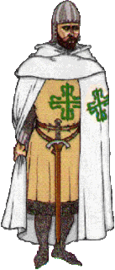
Орден Алькантара (Іспанія)
Орден, який брати дон Суер і дон Гомец Фернандо Баррієнтос заснували в 1156 р, у вигляді військового товариства, для захисту проти маврів новозбудованої прикордонної фортеці Сан-Юліан де Пераль, Папа Олександр III 29 грудня 1177 звів в духовно-лицарський орден і дав йому статут Бенедикта.
Орденський знак, що складається з 1441 р з зеленого мальтійського хреста, кінці якого з'єднані золотими лініями, носиться затканий шовком на білій мантії.

Slide 32
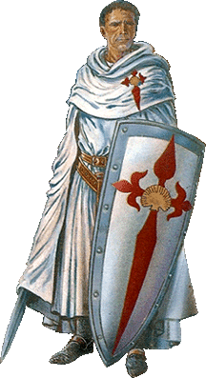
Орден Сантьяго де Компостела (Іспанія)
Заснований в 1161 року в Леоне; затверджений папою Олександром III в 1175 р Орден Сантьяго був створений спеціально для охорони паломників, які прямували для поклоніння мощам св. апостола Якова в Галісії, і заодно виконуючи для пілігримів і прочан функції. Орден створював шпиталі і забезпечував конвої для безпечного проходження паломників в дорозі.
Знаком ордена Сантьяго де Компостела (інша назва - орден Святого Апостола Якова і Меча) був червоний лілієподобний хрест, нижній кінець якого має форму леза меча.

Slide 33
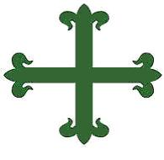
Авіський орден (Португалія)
Орден був заснований знатними Коїмбрськими лицарями в 1147 р, отримав назву Нових лицарів, для захисту недавно відбитого у маврів міста Евори. Спочатку орден мав статут св. Бенедикта, але в 1187 р орден був підпорядкований кастильскому ордену Калатрави і отримав статут цистерцианців.
Португальське лицарське братство отримало визнання папської курії і Статут духовно-військового Ордену в 1162 році. Емблемою «Військового благородного Братства Нового Лицарства» став зелений хрест з лілієподобнимі кінцями на білому полі.

Slide 34
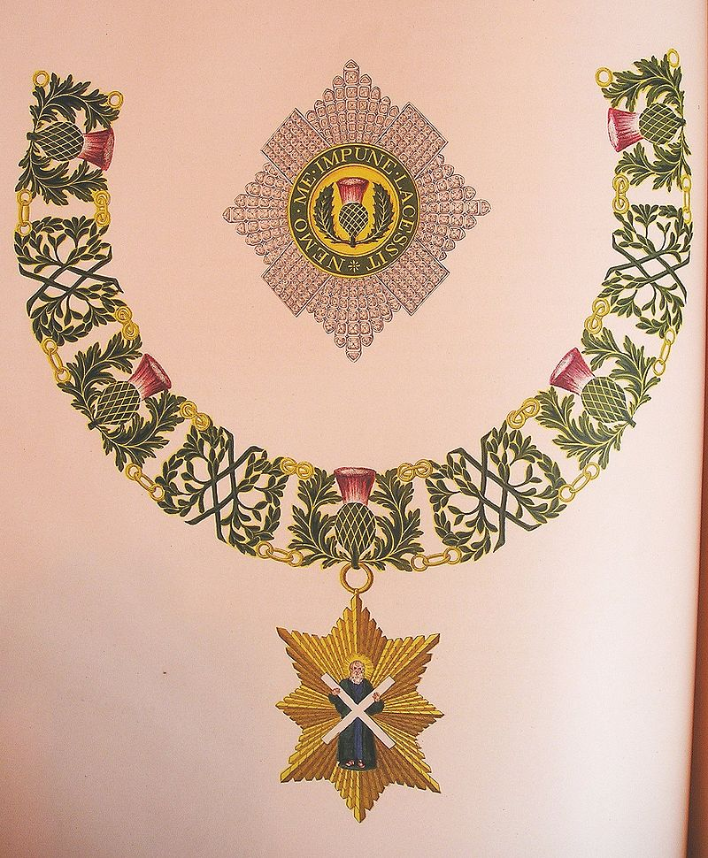
Орден Чортополоху (Шотландія)
Найдавніший і гідний орден Чортополоху - лицарський орден, пов'язаний з Шотландією. Хоча його початкова дата заснування точно не відома, Яків VII (король Шотландії) (також відомий як король Англії Яків II) заснував сучасний орден в 1687. Орден складається з Суверена і шістнадцяти Лицарів і Леді, а також деяку кількість «екстра» лицарів (членів британської королівської сім'ї і іноземних монархів). Тільки сам Суверен дарує членство в ордені; йому або їй не радить уряд, як прийнято для більшості орденів.
Основна емблема ордена - чортополох, національна квітка Шотландії. Девіз ордена Nemo me impune lacessit (з латини означає «Ніхто не образить мене безкарно»). Покровитель ордена - святий Андрій

Slide 35
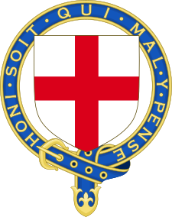
Орден Підв'язки (Англія)
Заснований королем Едуардом III 23 квітня 1348 на славу Бога, Пресвятої Діви і св. мученика Георгія, покровителя Англії, з метою «з'єднати деяке число гідних осіб для здійснення добрих справ і пожвавлення військового духу».
Кількість членів Ордену обмежена — ними є Глава ордену (монарх) і не більше 25 компаньйонів. Компаньйонами можуть бути як Лицарі так і Леді.
Додатковими учасниками Ордена можуть ставати також члени Британської королівської сім'ї та іноземні монархи.

Slide 36
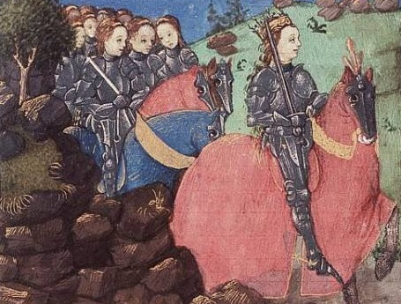
Жінки-лицарі
Чи першою була Жанна д’Арк?
Жінки перебували в італійському Орден Святої Марії, жінок брали в військовий Орден Мечоносців св. Якова. Окремі жіночі підрозділи мали Орден госпітальєрів і навіть Тевтонський Орден.
Не завжди жінки-лицарі носили обладунки і билися на полі бою. Найчастіше сферою їх діяльності були госпіталю, в яких вони виходжували поранених братів. Однак у відповідність з статутом кожен член ордену міг носити зброю для захисту католицької віри і багато жінок, кого Господь не обділив мужністю, цим користувалися.

Slide 37
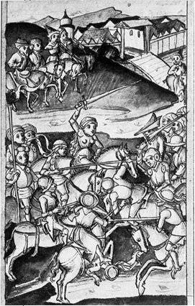
Для жінок-аристократок в Європі були створені такі лицарські ордени: Катаріна Воу створила один у Фландрії, в 1441 році. Ким вона була - важко сказати, швидше за все, належала до Бургундського двору.
Через 10 років Ізабелла, Елізабет і Мері з роду Хорнів створили кілька монастирів, де жінки, після 3 років послушництва, посвячувались лицарем-чоловіком в ранг лицарів, дотиком меча і зі звичайними в таких випадках словами посвяти.
В Англії був Орден Підв'язки, який англійці аби кому не давали. Проте, лицарями ордену між 1358 і 1488 стали 68 жінок. Оскільки відмітка ордена робилася на могильних каменях його членів, відомі практично всі жінки-лицарі цього ордену, причому лицарство в ті роки зовсім не було церемоніальним, а завжди передбачало серйозну підготовку.

Slide 38
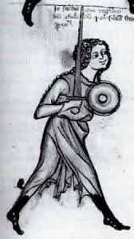
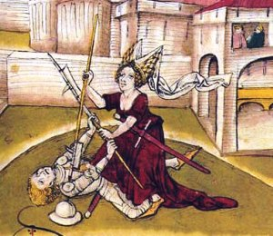
Жіночий лицарський орден Сокири
У 1148 році граф Раймунд IV Барселонський відбив у сарацинів місто Тортоси. Через рік загарбники вирішили повернути собі фортецю. Граф повів гарнізон і практично все чоловіче населення штурмувати місто Леріда. Сарацини оточили здавалася беззахисною Тортоси і зажадали здатися. Однак місто відповів відмовою.
На кріпосні стіни піднялися жінки Тортоси. Вони одяглися в чоловічий одяг і відбивали штурм за штурмом. Не вміючи володіти ані мечем, ані списом, жінки взяли в руки більш звичні їм сокири.

Slide 39

Коли граф Барселонський примчав під стіни Тортоси, його допомога вже не була потрібна - сарацини зняли облогу і пішли, так і не зумівши зломити опір тортоських жінок. Раймунд IV схилив голову перед жінками і в знак визнання їх доблесті зробив їм просто приголомшливий подарунок: заснував для жінок лицарський орден Сокири (Оrden de la Hacha).
Емблемою організації став червоний сокиру, члени ордена були звільнені від податків, отримали право брати участь в тих же зборах, що і чоловіки, лицарський титул передавався виключно по жіночій лінії.

Slide 40
Дякую за увагу, шановні сери і леді!

